Slide 1
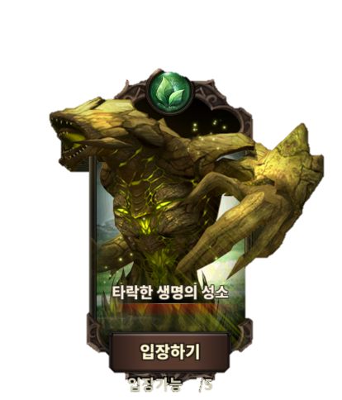
수호레이드
월 / 목 / 일
화 / 금 / 일
수 / 토 / 일
0/3
2/3
0/3

Slide 2
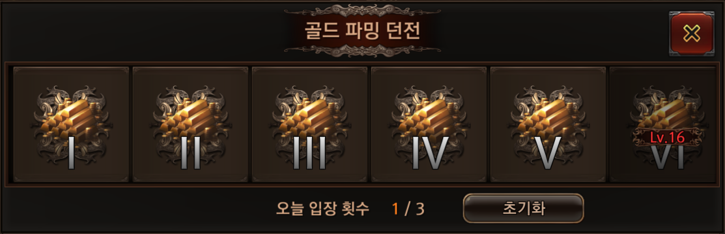
수호레이드
월 / 목 / 일
화 / 금 / 일
수 / 토 / 일
0
4
0

Slide 3
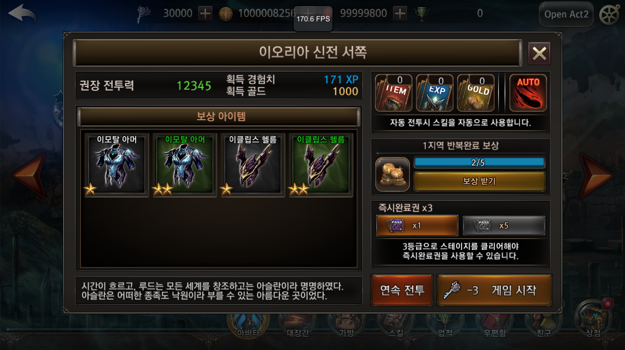

Slide 4
수호레이드
남은 입장 횟수가 없습니다.
입장 횟수를 초기화 하시겠습니까?
취소
초기화
수호레이드
입장 횟수를 초기화 하시겠습니까?
100개
오늘 초기화 횟수 : 0회
취소
초기화

Slide 5
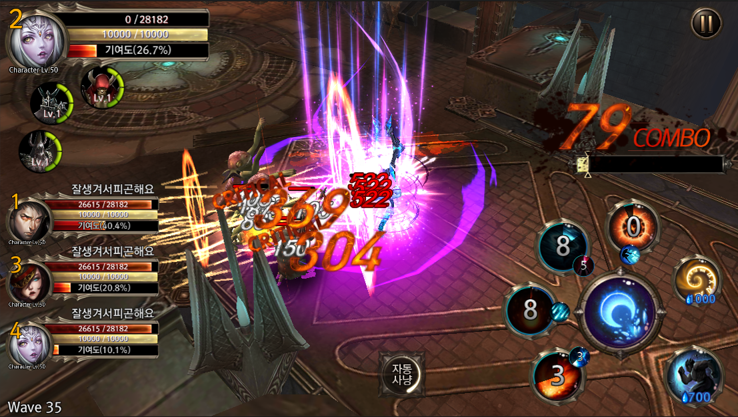
부활
젬 10개를 사용하여 부활하겠습니까?
보유중인 젬 :
100
그만하기
부활하기
10

Slide 6
마을로 이동
다시 하기

